Slide 1

UNIVERZITET U BEOGRADU ELEKTROTEHNIČKI FAKULTET OBRADA SLIKA NA ANDROID OPERATIVNOM SISTEMU
Mentor: Studenti:
dr Irini Reljin, prof. Sofija Purić, dipl. ing.
Milan Mladenović, dipl. ing.

Slide 2
Uvod
Obrada slike predstavlja postupak promene sadržaja ili detalja neke slike po određenim definisanim i kontrolisanim koracima.
Obrada slika na mobilnim uređajima krenula je sa razvojem kamera i uređaja u boji, a svoj vrhunac dostiže razvojem smartphonova.
Aplikacija Obrada slika na Android operativnom sistemu napravljena je sa ciljem davanja funkcionalnosti ili proširenja mogućnosti obrade slika za različite verzije OS-a.
Prvi deo rada predstavlja aplikativnu obradu slika na osnovu filtera za njihovu obradu, pri čemu su predstavljene tri grupe filtera i to: unarni, binarni i konvolucioni.
Drugi deo rada predstavlja implementaciju algoritma i prikaz histograma nad učitanom slikom ili u realnom vremenu.
Treći deo rada predstavlja analizu performansi svakog od filtera, grafičku statistiku i procenu vremena izvršenja u zavisnosti od parametra potrebnog za izvršenje tog filtera.

Slide 3
Postavka problema
Potrebno je implementirati algoritme za obradu slike nad Android operativnim sistemom, što podrazumeva izuzetnu vremensku složenost koja se kreće od O(n²) do O(n⁴) u zavisnosti od algoritma.
S obzirom na veličinu i rezoluciju slika potrebno je izvršiti operacije skaliranja kako bi se izbeglo prekoračenje memorije – Memory overflow
Izbor tehnike implementacione tehnologije: Java vs native C/C++
Implementacija filtera sa velikom složenošću tipično O(n⁴) i scale parametar kod konvolucionih filtera, sa detaljnom analizom performanse Gaussian blura (Gausovog blura).

Slide 4
Filteri
Primena filtera nad slikom predstavlja proces gde se nad pikselom, dakle nad njegovom RGB vrednošću, primenjuje matematička funkcija da bi se proizvela odgovarajuća alternativna verzija slike.
Filter dakle predstavlja funkciju koja preslikava element skupa I u neki drugi element skupa I, pri čemu je I skup slika.
Što se implementacionog dela tiče, filteri predstavljaju programske operacije (metode) koje nam omogućuju iteraciju kroz sadržaj slike tj. kroz piksele i njihovu manipulaciju.
Predstavljene su tri kategorije filtera: unarni, binarni, konvolucioni.

Slide 5
Unarni filteri
Filteri koji kao ulazni parametar zahtevaju samo jednu sliku nad kojom se filter primenjuje, i kao rezultat vraćaju novu sliku nakon njegove primene.
Osim toga unarni filteri mogu imati i dodatne argumente koji predstavljaju intenzitet (stepen) primene filtera nad slikom.
U samoj aplikaciji implementirani su sledeći unarni filter:
Invert
Black & white
Brightness
Contrast
Flip vertical
Flip horizontal
Grayscale
Gamma correction
Color filter
Saturation
Hue
Shading filter

Slide 6
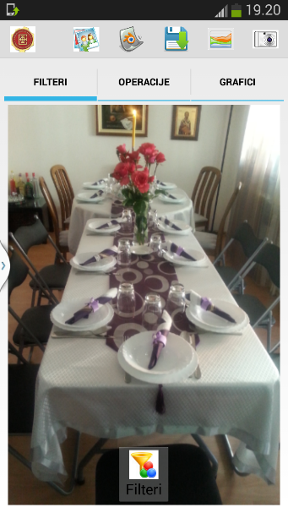
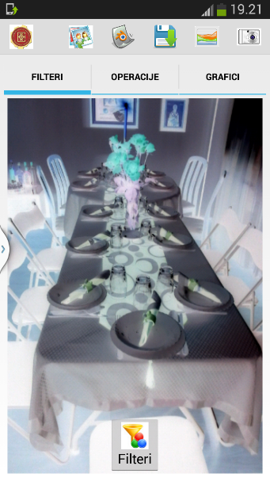
Invert filter
Invert filter, poznat još pod imenom negativ, filter je koji menja originalnu vrednost piksela u njegovu inverznu vrednost, odnosno invertuje vrednost svakog piksela.
nova_vrednost (R, G, B) = 0xFF – trenutna_vrednost(R, G, B)
Originalna slika pre invert filtera
Slika nakon invert filtera

Slide 7
Black and white filter
Black and white predstavlja filter koji za sliku koja se zadaje, kao i scale parametar koji predstavlja intenzitet, vraća sliku čiji pikseli mogu imati samo crnu ili belu boju. tj. vrednosti komponenti RGB za sve piksele mogu biti ili 0,0,0 ili 255,255,255.
Filter računa prag na osnovu scale parametra po formuli:
Zatim se vrši obilazak matrice i za svaki piksel određuje njegovo osvetljenje:
Nakon toga se na osnovu osvetljenosti piksela i praga računa njegova nova vrednost i to ako je newValue > t uzima se 255, ako je newValue < t uzima se 0, ako je t > 127.5 uzima se 255, ako je t < 127.5 uzima se 0 i na kraju ako nije ni jedan od prethodnih uslova uzima se 255. Ta se vrednost postavlja za svaku od tri RGB komponente slike.

Slide 8
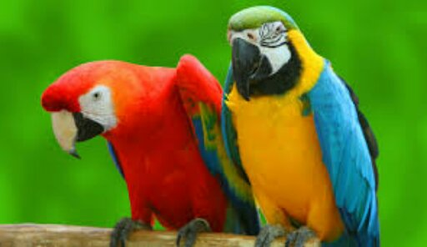
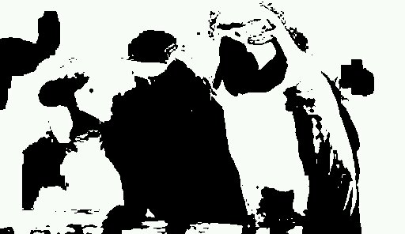
Black and white filter
Originalna slika pre black&white filtera
Slika nakon primene black and white fitera sa faktorom 50

Slide 9
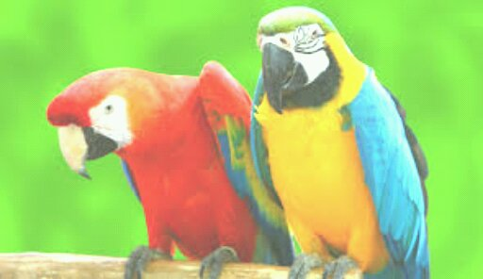
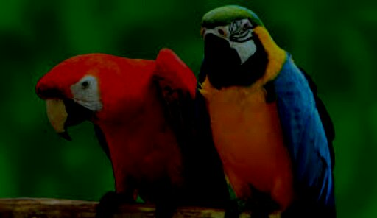
Brightness filter
Brightness predstavlja filter koji postojeću zadatu sliku osvetljuje ili potamnjuje na osnovu zadatog scale parametra koji predstavlja intenzitet.
Svaka od vrednosti kompnente RGB povećava se za navedeni scale faktor koji može biti pozitivan ili negativan broj između -255 i 255.
U slučaju prekoračenja neke od granica (donje ili gornje) postavlja se minimalna ili maksimalna dozvoljena vrednost respektivno odnosno 0 ili 255.
Originalna slika pre primene brightness filtera
Slika nakon primene brightness filtera sa scale faktorom 85
Slika nakon primene brightness filtera sa scale faktorom -114

Slide 10
Contrast filter
Kontrast u fotografiji predstavlja razliku između tamnih i svetlih nijansi slike.
Smanjivanjem kontrast faktora (scale) svetlije nijanse slike postaju tamne, dok tamnije nijanse slike postaju svetlije.
Pojačavanje kontrast faktora radi obrnutu stvar, dakle tamnije nijanse postaju još tamnije, dok svetlije postaju još svetlije.
Maksimalnim pojačanjem kontrast faktora slika postaje crno bela.
Filter prihvata sliku kao prvi argument i scale faktor koji predstavlja realan broj između -100 i 100.
Zatim se vrši obilazak matrice i za svaki piksel određuje njegova nova vrednost tako što se prvo za svaku komponentu RGB posebno oduzme 126, pomnoži sa scale faktorom i onda doda 126. Zatim se novodobijena vrednost normalizuje u granicama od 0 do 255.

Slide 11
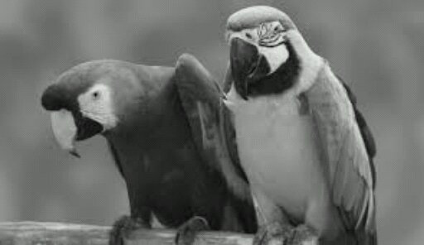
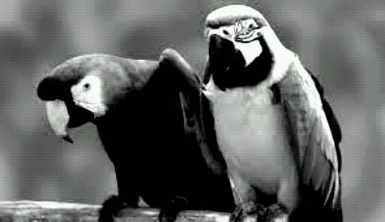
Contrast filter
Originalna slika pre primene kontrast filtera
Slika nakon primene kontrast filtera sa scale faktorom 50

Slide 12
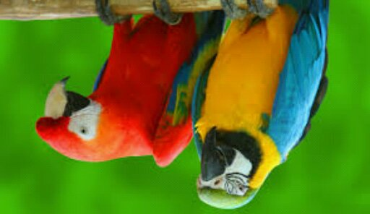
Flip vertical filter
Flip vertical predstavlja filter koji postojeću zadatu sliku rotira oko x ose za 180 stepeni.
Tako dobijena slika je što se intenziteta komponenti RGB tiče nepromenjena, ali je okrenuta naopako.
Filter prihvata sliku kao prvi i jedini argument i vrši zamenu mesta piksela na poziciji (i,j) sa odgovarajućim pikselom na poziciji (i, height-j-1).
Originalna slika pre primene flip vertical filtera
Slika nakon primene flip vertical filtera

Slide 13
Flip horizontal filter
Flip horizontal predstavlja filter koji postojeću zadatu sliku rotira oko y ose za 180 stepeni.
Tako dobijena slika je što se intenziteta komponenti RGB tiče nepromenjena, ali je dobijen efekat ogledala.
Filter prihvata sliku kao prvi i jedini argument i vrši zamenu mesta piksela na poziciji (i,j) sa odgovarajućim pikselom na poziciji (width-i-1, j).
Originalna slika pre primene flip vertical filtera
Slika nakon primene flip horizontal filtera

Slide 14
Grayscale filter
U fotografiji, pojam grayscale ili grayscale digitalna slika predstavlja sliku kod koje važi da za svaki piksel vrednosti komponente RGB budu međusobno jednake, dakle R = G = B. Zbog toga svaki piksel sa sobom nosi jedino informaciju o intenzitetu tih komponenti RGB koji mogu biti u opsegu od 0 do 255.
Grayscale slike treba razlikovati od black and white slika dobjenih primenom filtera black&white iz poglavlja 3.1.2 koje se sastoje samo iz dve boje, i to crne i bele bez prelaznih nijansi između njih.
Dakle grayscale slike imaju različite nijanse sive između najsvetlije bele (255,255,255) i najtamnije crne (0,0,0).
Filter za grayscale prihvata sliku kao prvi i jedini argument. Prolaskom kroz matricu filter za svaki piksel određuje njegovo osvetljenje po formuli:

Slide 15
Grayscale filter
Zatim se ta nova vrednost postavlja za svaku od komponenti RGB piksela i na taj način postiže se efekat grayscale.
Originalna slika pre primene grayscale filtera
Slika nakon primene grayscale filtera

Slide 16
Gama korekcija filter
Pojam gamma potiče još iz doba fotografije i opisuje nelinearnost prikaza slike na fotografskom papiru u odnosu na stvarnu sliku. Pojam korekcije boja kod monitora nasleđen je iz doba nastanka TV sistema. Osobina CRT (cathode ray tube) sistema je da odnos između upravljačkog signala katodne cevi (signala slike) i intenziteta svetla koji daje piksel nije linearan.
Gama korekcija je nelinearna operacija koja u svojoj suštini predstavlja posvetljavanje slike u zavisnosti od gama faktora koji predstavlja stepen posvetljavanja slike. Gama korekcija je definisana sledećim izrazom:
Vout = A*Vin¥
A je konstanta, Vin i Vout su ulazna i izlazna vrednost koje su nenegativni realni brojevi, a predstavljaju intenzitet vrednosti piksela pre i posle gama korekcije, dok ¥ predstavlja gama faktor koji ukoliko je veći od 1, ima efekat potamnjivanja senki na originalnoj slici, dok ukoliko je u opsegu [0..1] ima efekat posvetljavanja tamnih delova slike.

Slide 17
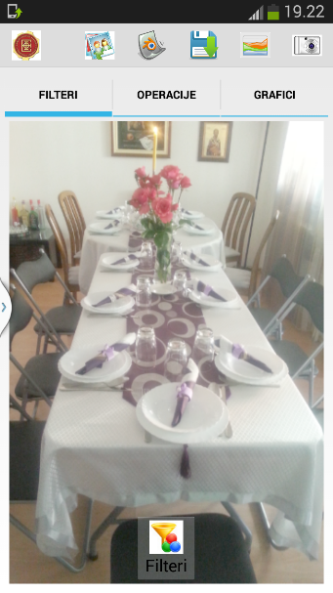
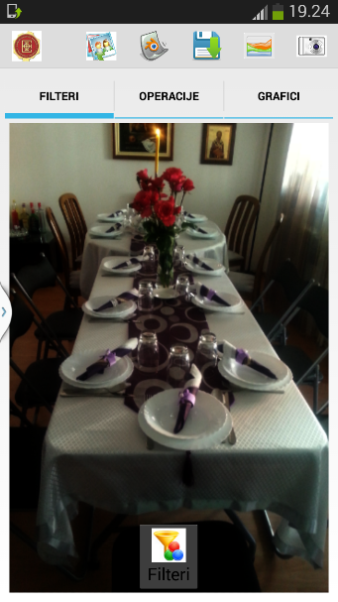
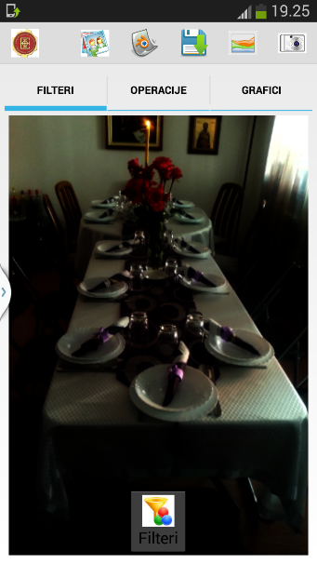
Gama korekcija filter
Prilikom implementacije algoritma za gama korekciju, gama faktor se unosi od strane korisnika, a može biti u opsegu [0..5], pri čemu ukoliko se odabere vrednost 1, originalna slika neće biti izmenjena. Formula na kojoj se bazira implementacija algoritma je sledeća:
Vout = Wmax * ((Vin – Wmin) / (Wmax – Wmin)) ^ ¥ + Wmin
gde su Vin i Vout ulazna i izlazna vrednost piksela, ¥ gama faktor, a Wmin i Wmax minimalna i maksimalna vrednost intenziteta piksela na slici. Uzeto je da su te vrednosti 0 i 255, respektivno.
Originalna slika pre gama korekcije
Slika sa gama faktorom 0.5
Slika sa gama faktorom 2
Slika sa gama faktorom 4

Slide 18
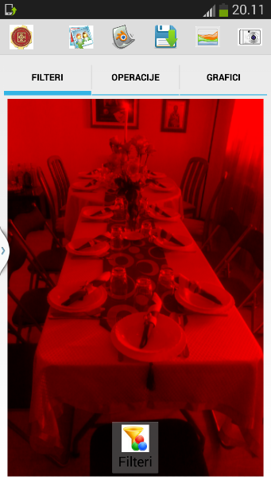
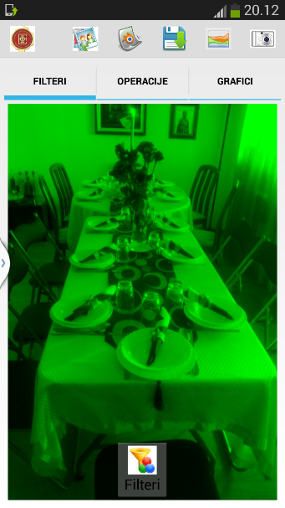
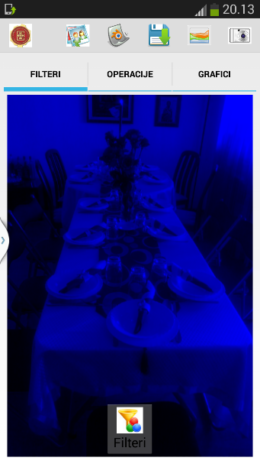
Color filter
Color filter nam omogućava filtriranje boja na slici, odnosno prikazivanje slike preko samo jednog kanala boje (crvenog, zelenog ili plavog) ili kombinacijom sva tri kanala boje.
Parametri sa kojima se množe pojedinačne komponente piksela (crvena, zelena, plava) unose se od strane korisnika i u opsegu su [0..1].
Originalna slika pre color filtera
Slika sa primenom R,G,B = (1, 0, 0)
Slika sa primenom R,G,B = (0, 1, 0)
Slika sa primenom R,G,B = (0, 0, 1)

Slide 19
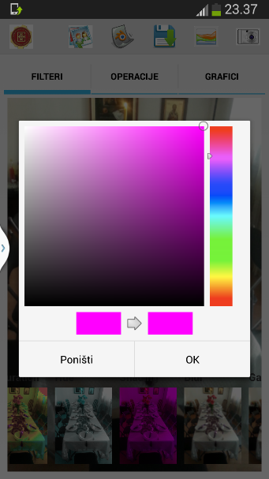
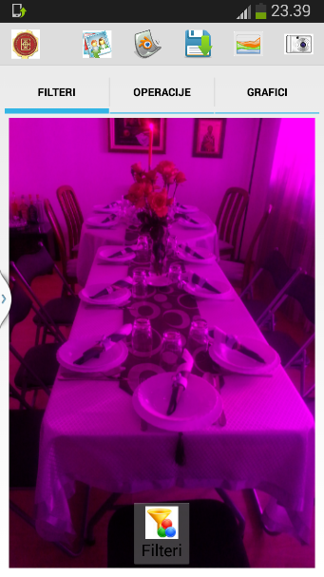
Shading filter
Shading filter je tehnika koja koristi bitski I (AND) operator izmedju originalne boje piksela i odabrane boje kojom se vrši senčenje slike.
Color picker dijalog
Originalna slika pre shading filtera
Slika sa shading filterom

Slide 20
Saturation filter
HSV je jedan od dva najčešća cilindrična modela predstavljanja boja u RGB sistemu. Ovaj model preuredjuje geometriju RGB modela boja kako bi bila intuitivnija od reprezentacije boja u Dekartovom koordinatnom sistemu i to čini mapiranjem vrednosti boja u cilindar. Ugao oko centralne vertikalne ose predstavlja dimenziju Hue, a udaljenost od ose predstavlja dimenziju Saturation. Visina cilindra odgovara trećoj dimenziji u HSV modelu, a to je Value. Dimenzija Saturation se odnosi na dominaciju nijanse u nekoj boji.
Na spoljnoj ivici „točka“ boja prikazanom na slici 3.30 nalaze se tzv. čiste nijanse boja. Kada se pomeramo ka centru „točka“ nijanse koje koristimo za opisivanje boja su sve manje i manje dominantne. Te boje direktno na centralnoj osi se smatraju nezasićenim (za šta se još koristi termin desaturacija) – one predstavljaju sive tonove, krećući se od bele ka crnoj, sa svim nijansama sive izmedju. Saturation (zasićenje) je dakle dimenzija koja se kreće od spoljne ivice „točka“ boja (kada je boja u potpunosti zasićena) ka centru „točka“ (kada je boja potpuno nezasićena).
Dimenzija Hue je ono što većina zove bojom, a saturation označava koliko je boja (hue) čista, odnosno jasna. Boja koja uopšte nema zasićenje (saturation) biće siva. Boja koja ima maksimalno zasićenje (saturation) je u svojoj najintenzivnijoj formi.

Slide 21
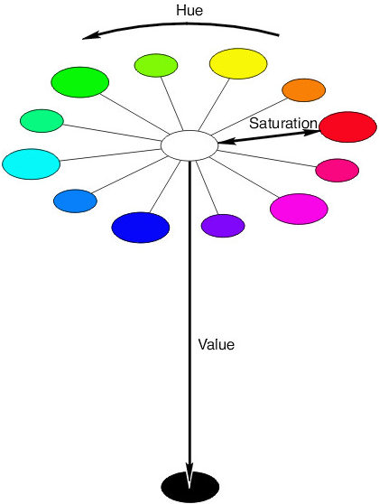
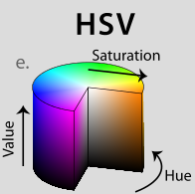
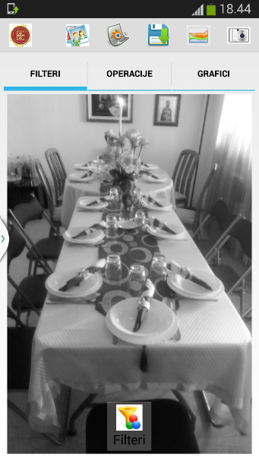
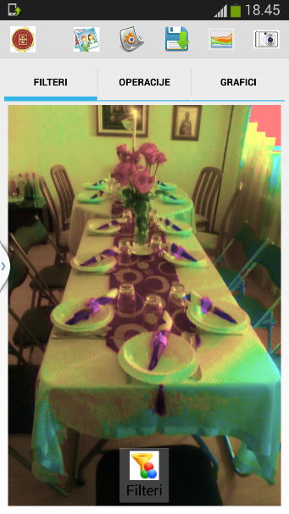
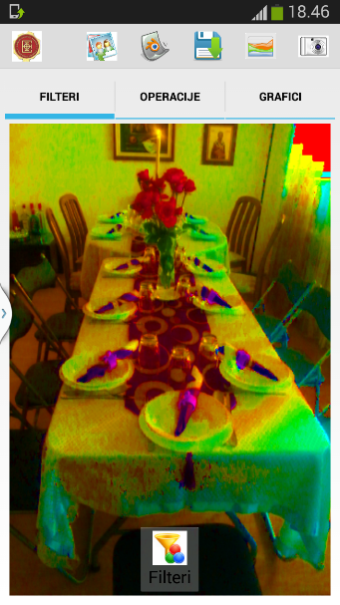
Saturation filter
HSV cilindrični model
HSV model sa tri dimenzije
Originalna slika pre saturation filtera
Slika sa primenom saturation filtera = 0
Slika sa primenom saturation filtera = 0.5
Slika sa primenom saturation filtera = 1

Slide 22
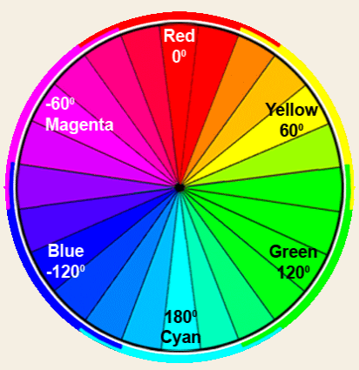
Hue filter
Dimenzija Hue predstavlja jednu od glavnih osobina i to je ono što mi podrazumevamo kada opisujemo boje – crvena, ljubičasta, plava itd, a konkretnije, hue predstavlja dominantnu talasnu dužinu boje.
HSV je jedan od cilindričnih modela za predstavljanje boja kod koga je Hue ugaona dimenzija, sa početkom u osnovnoj crvenoj boji na 0° koja prolazi kroz zelenu osnovnu boju na 120°, zatim plavu osnovnu boju na 240° (ili -60°) i na kraju se vraća nazad ka crvenoj osnovnoj boji na 360° (ili 0°).
Točak boja

Slide 23
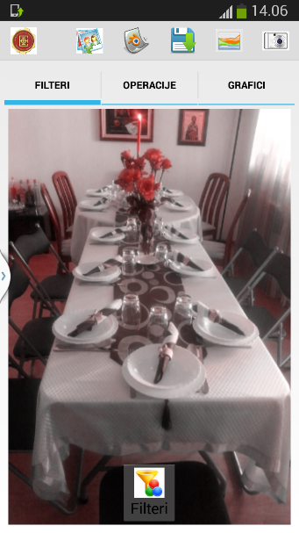
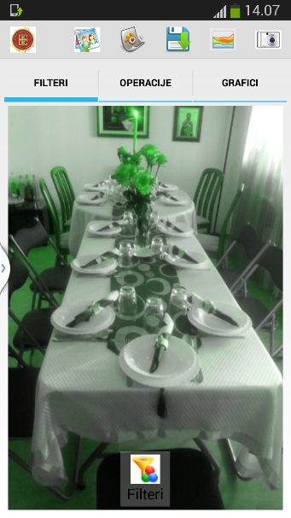
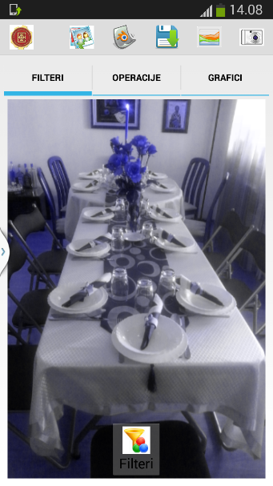
Hue filter
Originalna slika pre hue filtera
Slika sa primenom hue filtera = 0
Slika sa primenom hue filtera = 120
Slika sa primenom hue filtera = 240

Slide 24
Binarni filteri
Binarni filteri u procesiranju slika predstavljaju operaciju koja prikazuje kako se dva sloja koji predstavljaju različite slike stapaju u jedan.
Klasičan blend mod predstavlja varijantu stapanja dve slike kod kojih gornji sloj ima zadatak da prosto prekrije sloj ispod.
Međutim, pošto su pikseli predstavljeni u RGB i imaju više komponenti nad kojima se može vršiti procesiranje, postoji više binarnih filtera, tj. više blend modova koji predstavljaju na koji način se dve slike mogu stopiti.
U narednom delu obrađeni su sledeći filteri
Normal blend filter
Multiply filter
Difference filter
Lighter filter
Darker filter

Slide 25
Normal blend filter
Normal blend je standardan blend mode, koji ima zadatak da gornjim slojem prekrije donji bez mešanja boja, i to povećavajući alpha composition faktor koji predstavlja stepen transparentnosti gornjeg sloja.
Da bi slika mogla da menja svoju transparentnost na osnovu alpha faktora, Catmull i Smith su uveli još jednu komponenta kao deo RGB standarda. Komponenta A tj. integralna alpha vrednost predstavlja stepen providnosti RGB za dati piksel, i to u slučaju da je vrednost komponente A 0% piksel je potpuno transparentan, a u slučaju vrednosti 100% piksel je neprovidan i jednak je pikselu iz običnog RGB kanala.
Filter za normal blend mode prihvata dve slike, gornji i donji sloj kao prvi i drugi argument, kao i alpha faktor između 0 i 1 koji predstavlja stepen stapanja slika. Prilikom obilaska matrice vrši se paralelno procesiranje obe slike i to tako što se svaka od komponenti RGB gornje slike množi (1-alfa) faktorom, i sabira sa vrednošću donje pomnožene sa alfa faktorom.

Slide 26

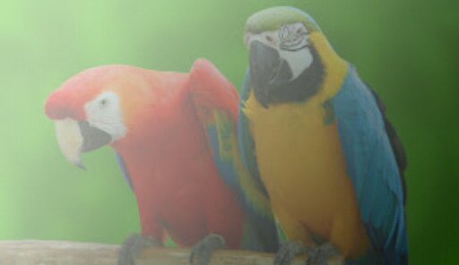
Normal blend filter
Slika na prvom sloju pre operacije blend
Slika na drugom sloju pre operacije blend
Slika nakon primene blenda između slojeva sa faktorom 0.67

Slide 27
Multiply blend filter
Multiply blend mode je blend mode između dva sloja, tj. dve slike u kome se za svaki piksel sa gornjeg sloja sve tri komponente RGB množe sa odgovarajućim pikselom donjeg sloja. Rezultat je tamnija slika. Formula za multiply blend mode je:
f(a, b) = ab
Gde je a osnovni tj. gornji sloj, a b predstavlja donji sloj. Filter je simetričan tako da zamenom mesta slojeva rezultat ostaje nepromenjen.
U slučaju iste slike na oba sloja, ovaj mod je ekvivalentan primenom filtera gama korekcije sa faktorom γ=2.
U slučaju da je jedan od slojeva homogena boja npr. siva, filter je ekvivalentan normal blend flteru sa donjim slojem koji je homogeno crne boje.

Slide 28
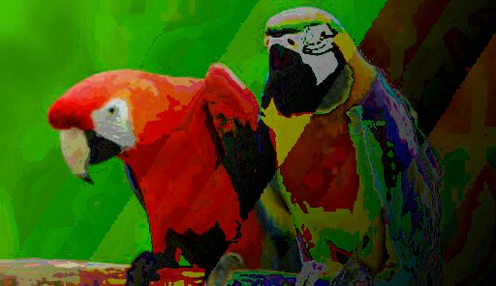
Multiply blend filter
Slika na prvom sloju pre operacije blend
Slika na drugom sloju pre operacije blend
Slika nakon primene multiply blend filtera

Slide 29
Difference blend filter
Difference blend mode je blend mode između dva sloja, tj. dve slike u kome se za svaki piksel sa donjeg sloja sve tri komponente RGB oduzimaju od odgovarajućih komponenti RGB piksela gornjeg sloja. Prilikom oduzimanja uzima se apsolutna vrednost razlike. Formula za subtract blend mode je:
f(a, b) = |a – b|
gde je a osnovni tj. gornji sloj, a b predstavlja donji sloj.

Slide 30
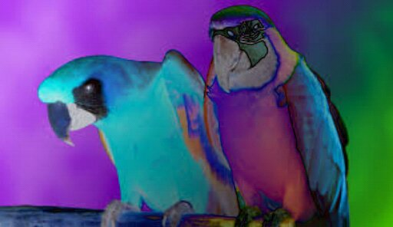
Difference blend filter
Slika na prvom sloju pre operacije blend
Slika na drugom sloju pre operacije blend
Slika nakon primene difference blend filtera

Slide 31
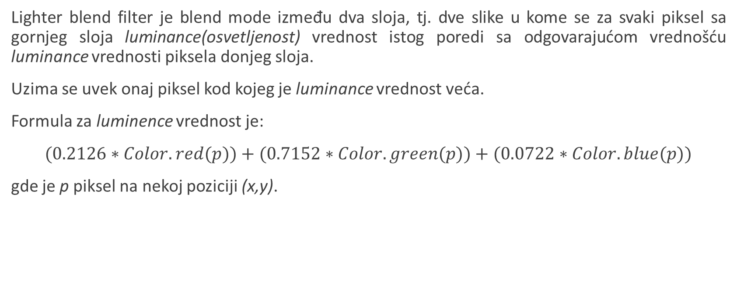
Lighter blend filter
Lighter blend filter je blend mode između dva sloja, tj. dve slike u kome se za svaki piksel sa gornjeg sloja luminance(osvetljenost) vrednost istog poredi sa odgovarajućom vrednošću luminance vrednosti piksela donjeg sloja.
Uzima se uvek onaj piksel kod kojeg je luminance vrednost veća.
Formula za luminence vrednost je:
$(0.2126∗Color.red(p))+(0.7152∗Color.green(p))+(0.0722∗Color.blue(p))$
gde je p piksel na nekoj poziciji (x,y).

Slide 32
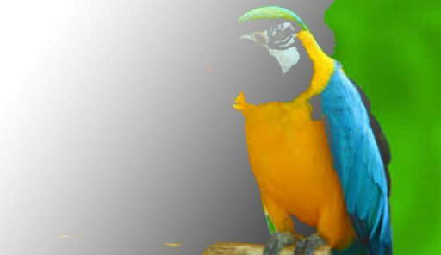
Lighter blend filter
Slika na prvom sloju pre operacije blend
Slika na drugom sloju pre operacije blend
Slika nakon primene difference blend filtera

Slide 33
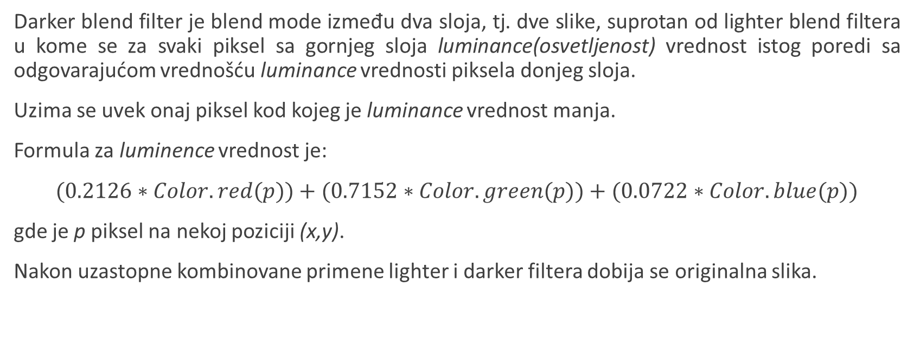
Darker blend filter
Darker blend filter je blend mode između dva sloja, tj. dve slike, suprotan od lighter blend filtera u kome se za svaki piksel sa gornjeg sloja luminance(osvetljenost) vrednost istog poredi sa odgovarajućom vrednošću luminance vrednosti piksela donjeg sloja.
Uzima se uvek onaj piksel kod kojeg je luminance vrednost manja.
Formula za luminence vrednost je:
$(0.2126∗Color.red(p))+(0.7152∗Color.green(p))+(0.0722∗Color.blue(p))$
gde je p piksel na nekoj poziciji (x,y).
Nakon uzastopne kombinovane primene lighter i darker filtera dobija se originalna slika.

Slide 34
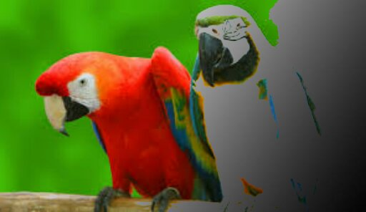
Darker blend filter
Slika na prvom sloju pre operacije blend
Slika na drugom sloju pre operacije blend
Slika nakon primene difference blend filtera

Slide 35
Konvolucioni filteri
Konvolucioni filteri su naziv dobili na osnovu matematičke konvolucije, koja predstavlja primenu operacije nad dve funkcije f i g čime se proizvodi nova fukcija.
Kod procesiranja slika, termin kernel, konvoluciona matrica ili maska predstavlja matricu koja kada se korišćenjem konvolucije primeni nad slikom, za odgovarajuće vrednosti matrice koje definiše filter, postižu različiti efekti.
Sam algoritam primene konvolucionih filtera isti je za sve filtere ove vrste, jedina razlika je izbor kernela tj. njegove dimenzije i vrednosti kojima je on popunjen.
U samom projektu prikazana je implementacija najčešće korišćenih filtera i to Blur, Gaussian blur, Sharpen, Edge, Emboss, Engraving i Smoth.
Implementacija navedenih konvolucionih matrica rađena je korišćenjem konvolucione matrice 3x3.
Složenosti O(n⁴).

Slide 36
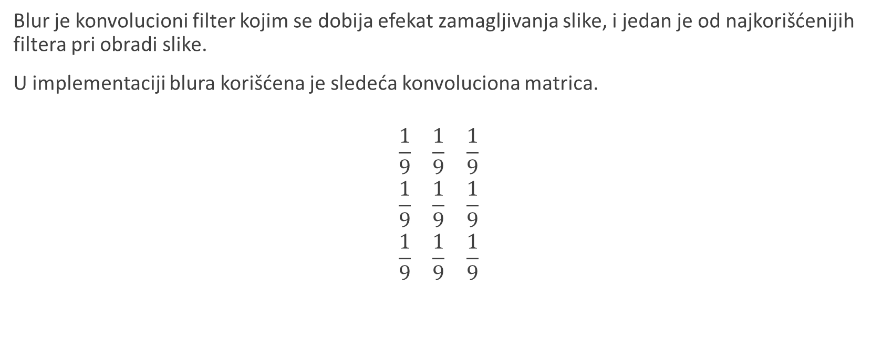
Blur filter
Blur je konvolucioni filter kojim se dobija efekat zamagljivanja slike, i jedan je od najkorišćenijih filtera pri obradi slike.
U implementaciji blura korišćena je sledeća konvoluciona matrica.
$$\begin{matrix}\frac{1}{9} & \frac{1}{9} & \frac{1}{9} \\ \frac{1}{9} & \frac{1}{9} & \frac{1}{9} \\ \frac{1}{9} & \frac{1}{9} & \frac{1}{9}\end{matrix}$$

Slide 37
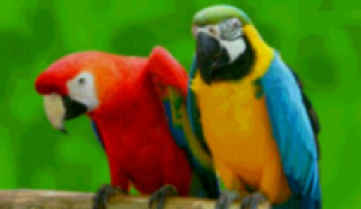
Blur filter
Originalna slika pre primene blur filtera
Slika nakon primene 3 uzastopna blur filtera

Slide 38
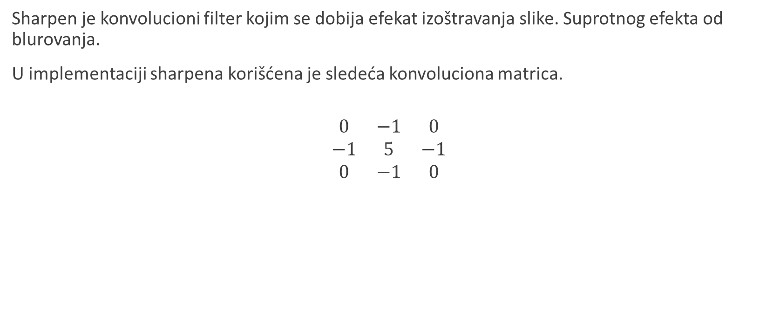
Sharpen filter
Sharpen je konvolucioni filter kojim se dobija efekat izoštravanja slike. Suprotnog efekta od blurovanja.
U implementaciji sharpena korišćena je sledeća konvoluciona matrica.
$$\begin{matrix}0 & −1 & 0 \\ −1 & 5 & −1 \\ 0 & −1 & 0\end{matrix}$$

Slide 39
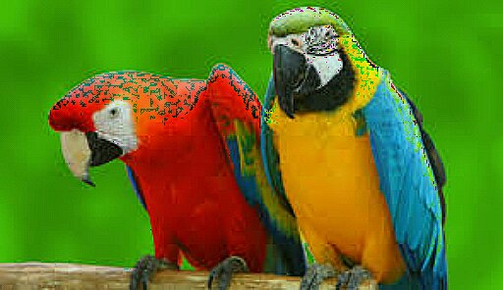
Sharpen filter
Originalna slika pre primene sharpen filtera
Slika nakon primene sharpen filtera

Slide 40
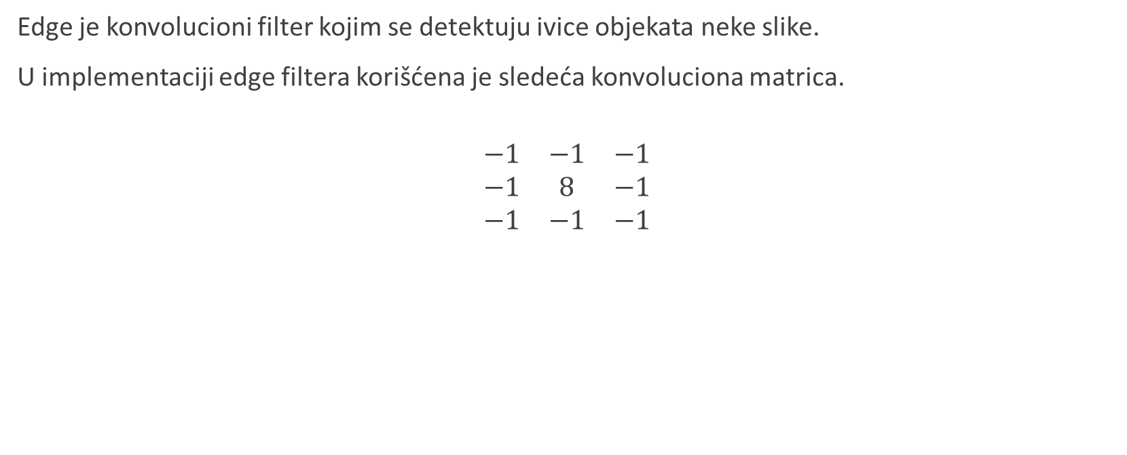
Edge filter
Edge je konvolucioni filter kojim se detektuju ivice objekata neke slike.
U implementaciji edge filtera korišćena je sledeća konvoluciona matrica.
$$\begin{matrix}−1 & −1 & −1 \\ −1 & 8 & −1 \\ −1 & −1 & −1\end{matrix}$$

Slide 41
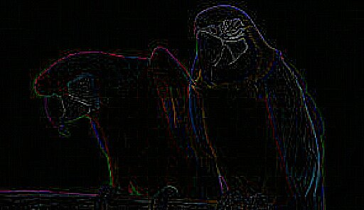
Edge filter
Originalna slika pre primene edge filtera
Slika nakon primene edge filtera

Slide 42
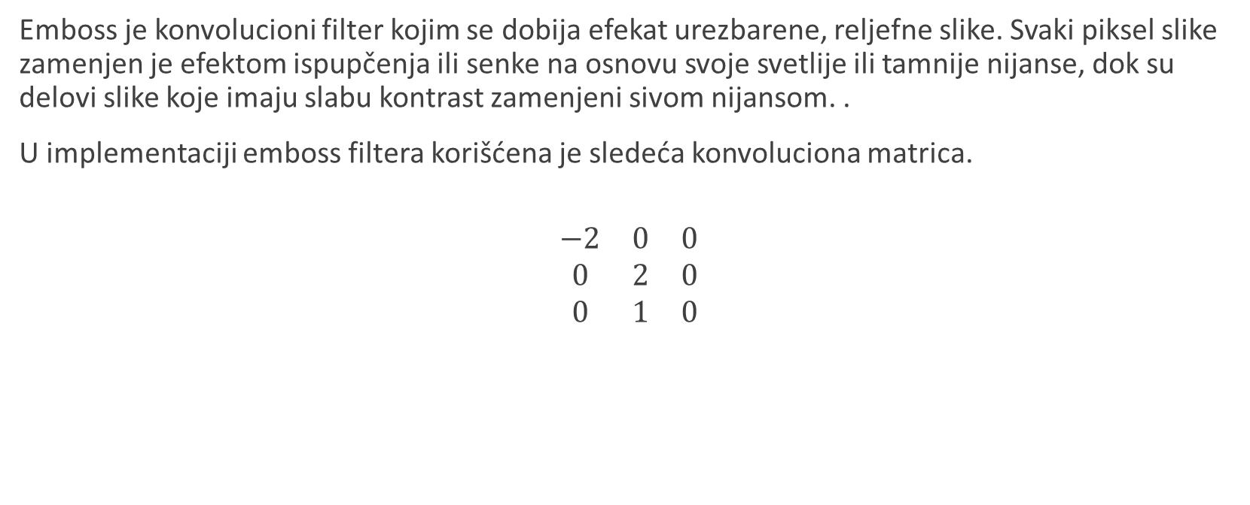
Emboss filter
Emboss je konvolucioni filter kojim se dobija efekat urezbarene, reljefne slike. Svaki piksel slike zamenjen je efektom ispupčenja ili senke na osnovu svoje svetlije ili tamnije nijanse, dok su delovi slike koje imaju slabu kontrast zamenjeni sivom nijansom. .
U implementaciji emboss filtera korišćena je sledeća konvoluciona matrica.
$$\begin{matrix}−2 & 0 & 0 \\ 0 & 2 & 0 \\ 0 & 1 & 0\end{matrix}$$

Slide 43
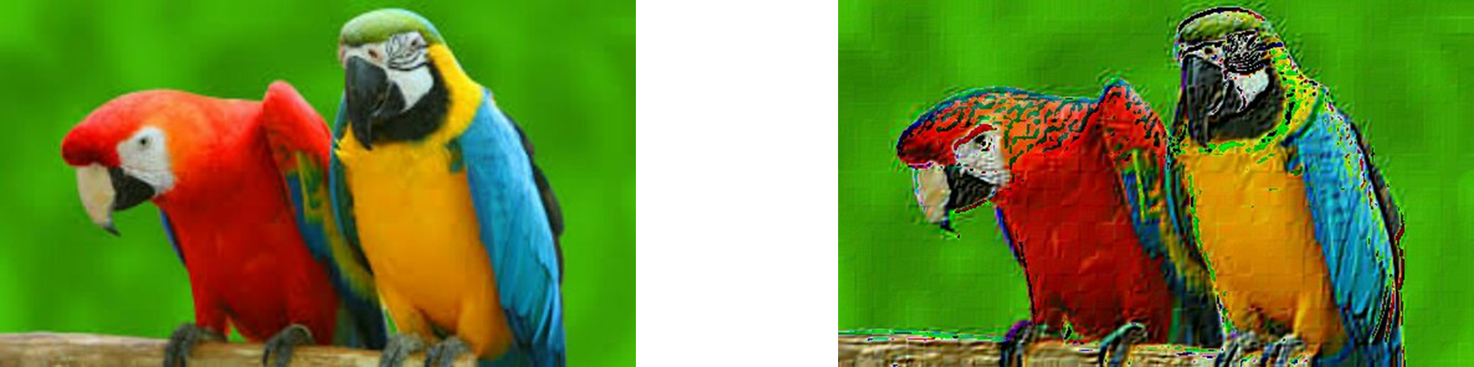
Emboss filter
Originalna slika pre primene emboss filtera
Slika nakon primene emboss filtera

Slide 44
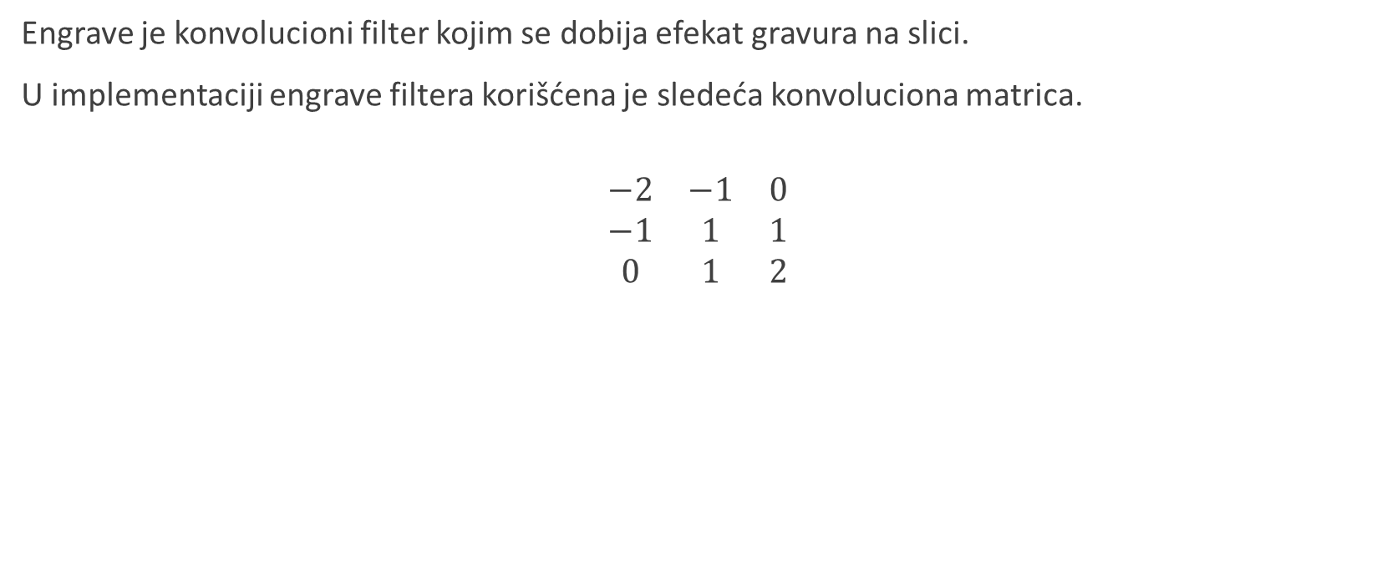
Engrave filter
Engrave je konvolucioni filter kojim se dobija efekat gravura na slici.
U implementaciji engrave filtera korišćena je sledeća konvoluciona matrica.
$$\begin{matrix}−2 & −1 & 0 \\ −1 & 1 & 1 \\ 0 & 1 & 2\end{matrix}$$

Slide 45
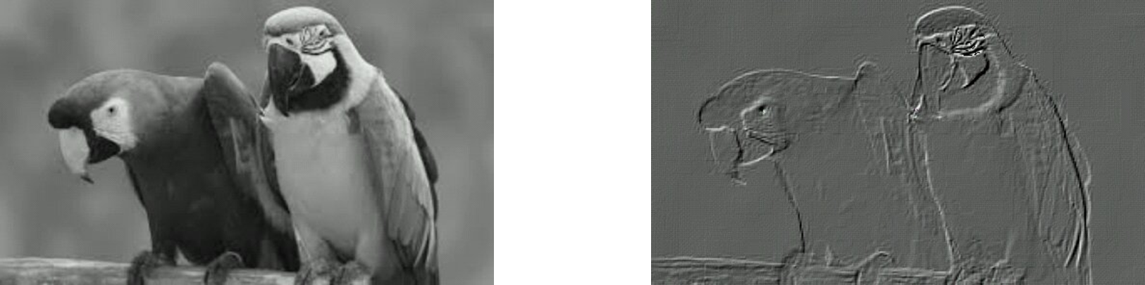
Engrave filter
Originalna slika pre primene engrave filtera
Slika nakon primene engrave filtera

Slide 46

Smooth filter
Smooth je konvolucioni filter kojim se dobija efekat glačanja slike.
U implementaciji smooth filtera korišćena je sledeća konvoluciona matrica.
$$\begin{matrix}1 & 1 & 1 \\ 1 & 5 & 1 \\ 1 & 1 & 1\end{matrix}$$

Slide 47
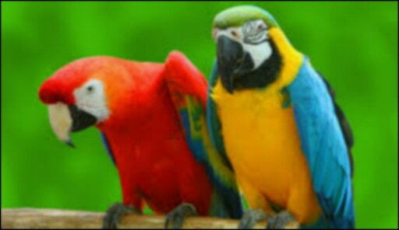
Smooth filter
Originalna slika pre primene smooth filtera
Slika nakon primene smooth filtera

Slide 48
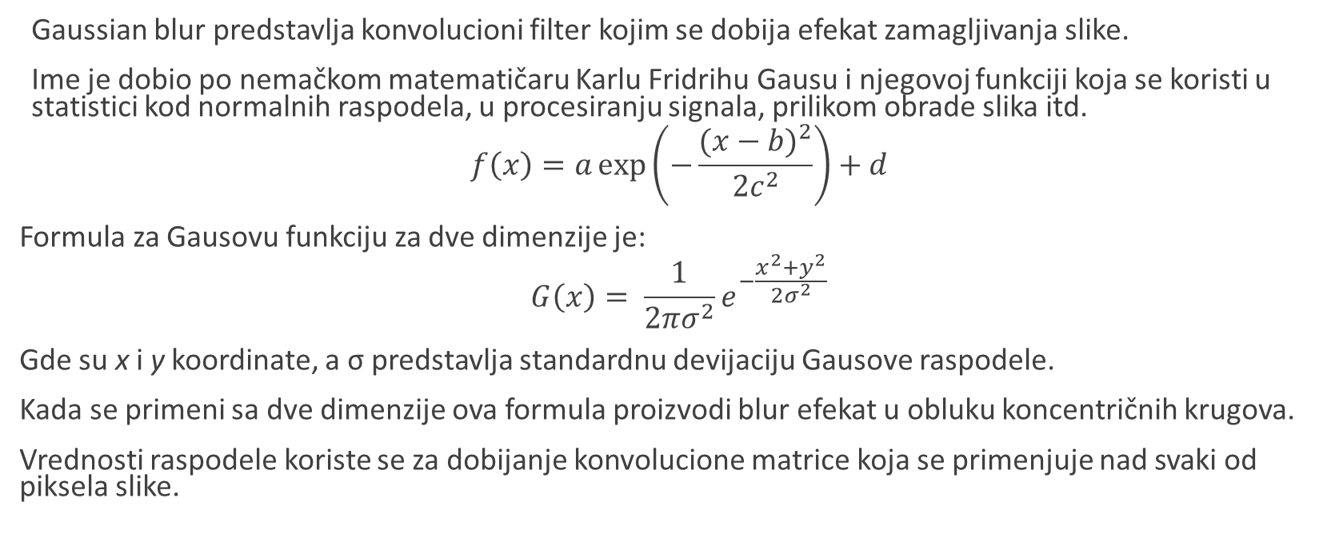
Gaussian blur (Gausov blur) filter
Gaussian blur predstavlja konvolucioni filter kojim se dobija efekat zamagljivanja slike.
Ime je dobio po nemačkom matematičaru Karlu Fridrihu Gausu i njegovoj funkciji koja se koristi u statistici kod normalnih raspodela, u procesiranju signala, prilikom obrade slika itd.
$$f\left(x\right)=a\exp\left(−\frac{{(x−b)}^{2}}{{2c}^{2}}\right)+d$$
Formula za Gausovu funkciju za dve dimenzije je:
$$G\left(x\right)= \frac{1}{{2πσ}^{2}}e^{−\frac{x^{2}+y^{2}}{{2σ}^{2}}}$$
Gde su x i y koordinate, a σ predstavlja standardnu devijaciju Gausove raspodele.
Kada se primeni sa dve dimenzije ova formula proizvodi blur efekat u obluku koncentričnih krugova.
Vrednosti raspodele koriste se za dobijanje konvolucione matrice koja se primenjuje nad svaki od piksela slike.

Slide 49
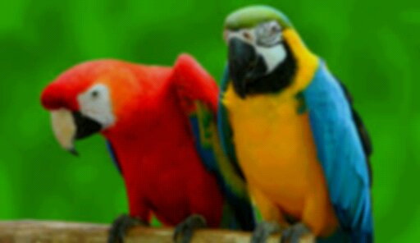
Gaussian blur (Gausov blur) filter
Originalna slika pre primene gaussian blur filtera
Slika nakon primene gaussian blur filtera sa standardnom devijacijom sigma = 2

Slide 50
Prikaz histograma
U opštem slučaju, histogram je definisan kao način prikazivanja podataka rasporedjenih u odredjene kategorije ili grupe. Histogram ima široku primenu, a posebno je pogodan za prikaz rezultata ispitivanja sprovedenog na velikom broju uzoraka, odnosno kada nije pogodno prikazivati vrednost svakog pojedinačnog ispitivanog uzorka (npr. razna statistička ispitivanja itd).
Jedna od najvažnijih primena histograma je kod digitalnih slika. Na digitalnoj slici osvetljenje pojedinačnog piksela predstavljeno je celobrojnom vrednošću u opsegu [0..255], pri čemu 0 označava najtamniju nijansu odredjene boje, a 255 najsvetliju odredjene boje. Histogram posmatra sliku u celini i odredjuje koliki broj piksela imaju odredjeno (isto) osvetljenje. Dakle, na x-osi su vrednosti osvetljenja od 0 do 255, a na y-osi su brojevi piksela koji imaju odredjeno (isto) osvetljenje. Leva strana histograma predstavlja najtamnije nijanse odredjene boje, dok desna strana histograma predstavlja najsvetlije nijanse odredjene boje. Deo histograma gde je smešten najveći broj vrednosti osvetljenja naziva se raspon tonova.

Slide 51
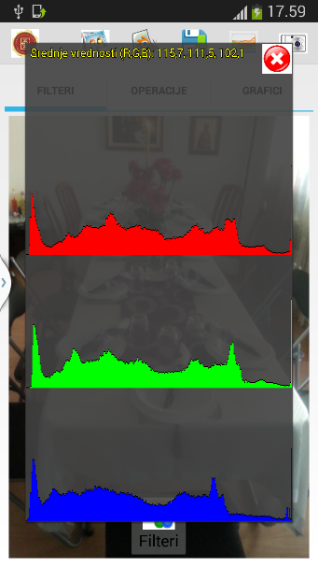
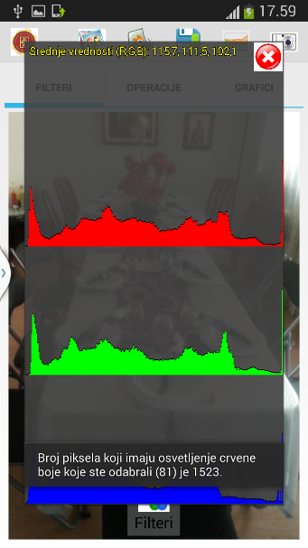
Prikaz histograma
Osim glavnog RGB histograma, koji je najčešće korišćeni histogram i koji prikazuje osvetljenje piksela na slici, postoje i histogrami po pojedinačnim bojama za crvene, zelene i plave kanale. RGB histogram u tom slučaju predstavlja kombinaciju sva tri kanala, ali na osnovu pojedinačnog kanala boje može da se utvrdi koje boje su najzastupljenije na slici.
Originalna slika
Histogram nad originalnom slikom
Prikaz informacija o histogramu

Slide 52
Prikaz histograma u realnom vremenu
Neophodna je pomoćna klasa koja proširuje Android klasu SurfaceView i implemetira Android interfejs SurfaceHolder.Callback. Izvodjenje iz klase SurfaceView neophodno je iz razloga što se slika (a samim tim i izgled histograma za sva tri kanala) na ekranu menja jako brzo, jer korisnik može proizvoljnom brzinom pomerati telefon i u svakom trenutku treba prikazati ažurne informacije na ekranu, analogno snimanju video zapisa. Implementacija interfejsa SurfaceHolder.Callback neophodna je da bismo mogli da primimo informacije o promeni slike koja je u tom trenutku vidljiva preko kamere telefona.
Niz bajtova koji predstavljaju sadržaj slike koja se prikazuje na ekranu, a primljena je od kamere je u formatu koji je podrazumevano YUV420p format. Da bismo mogli iskoristiti već opisane metode za računanje histograma (koji računanje vrši na osnovu celobrojnih vrednosti piksela), niz bajtova u YUV420p formatu moramo konvertovati u niz celobrojnih vrednosti u ARGB formatu.

Slide 53
Prikaz histograma u realnom vremenu
YUV je prostor boja koji se tipično koristi kao deo pipeline-a kolor slike. Ovaj format enkoduje sliku u boji ili video uzimajući u obzir ljudsku percepciju omogućavajući smanjenu propusnost za hrominentne komponente (chrominance) tipično na taj način omogućavajući da se greške u prenosu ili nus-efekti kompresije efikasnije maskiraju više ljudskom percepcijom nego klasičnim RGB predstavljanjem. YUV model definiše prostor boja koji se sastoji od jedne luma komponente (Y) i dve chroma komponente (UV). Luma predstavlja osvetljenost u slici, odnosno ahromatski deo slike, dok se chroma koristi da prenese informacije o boji slike, odvojene od pratećeg luma signala. YUV420p je ravan format što znači da su Y, U i V vrednosti grupisane zajedno umesto da su umetnute jedna pored druge.
Kod YUV420p formata postoji onoliko Y vrednosti koliko ima piksela na slici. Ukoliko nam je size = width*height, gde su width i height širina i visina slike, respektivno, prvih size vrednosti u nizu predstavljaju Y vrednosti koje odgovaraju svakom pojedinačnom pikselu. Medjutim, postoji samo size/4 U i V vrednosti – U i V vrednosti odgovaraju svakom bloku 2x2 na slici, odnosno svaka U i V vrednost se odnosi na po 4 piksela. Nakon Y vrednosti, narednih size/4 vrednosti u nizu predstavljaju U vrednosti (po jedna U vrednost za svaki blok veličine 2x2) i poslednjih size/4 vrednosti u nizu predstavljaju V vrednosti (po jedna V vrednost za svaki blok veličine 2x2).

Slide 54
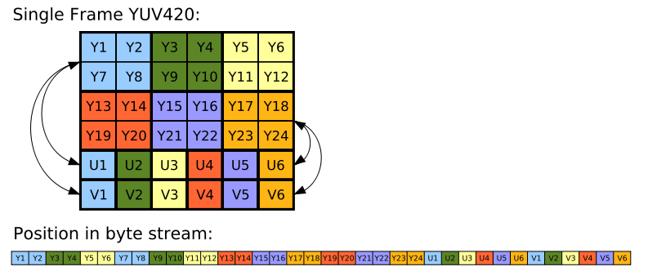
Prikaz histograma u realnom vremenu
Kao što je prikazano na slici, Y, U i V komponente se smeštaju odvojeno u sekvencijalne blokove – Y vrednost se čuva za svaki piksel, dok se U i V vrednosti čuvaju za svaki kvadratni blok od 2x2 piksela. Odgovarajuće Y, U i V komponente su prikazane istom bojom na slici. Y blok u nizu bajtova koji se dobija od uredjaja (u našem slučaju sa kamere telefona) počinje od pozicije 0, U blok od pozicije size, a V blok od pozicije size + size/4. NV21 je standardni format za slike koji Android kamera koristi, koji u stvari predstavlja ravan YUV 4:2:0 format.
4. Skladištenje komponenti u YUV420

Slide 55
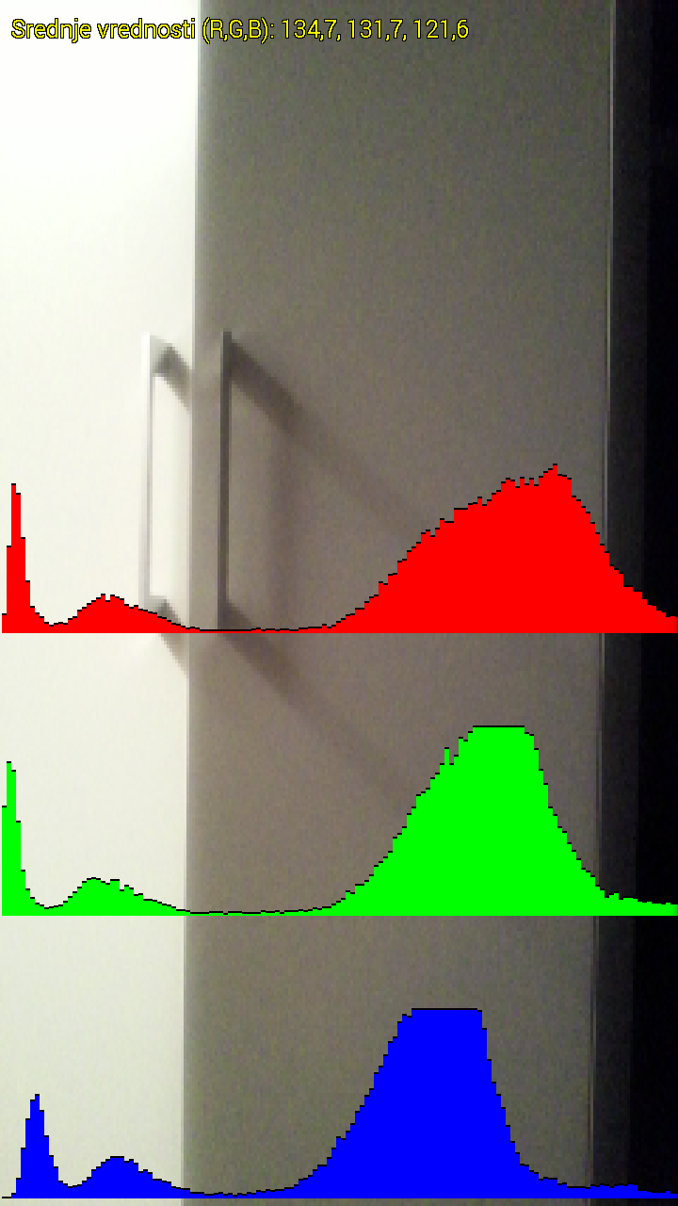

Prikaz histograma u realnom vremenu
4.5 Histogram u realnom vremenu 1
4.6 Histogram u realnom vremenu 2

Slide 56
Pregled performansi filtera
Pregled performansi unarnih filtera, pregled performansi binarnih operacija i pregled performansi gausian blur filtera u zavisnosti od parametra unetog od strane korisnika. Vremena izvršavanja odgovarajućih filtera prikazana su grafički, preko tzv. bar chart-a, a implementiran je i prikaz statističkih podataka o vremenima izvršavanja i poredjenjima performansi filtera. Sva testiranja vršena su na Android operativnom sistemu, konkretno na smartphone-ovima marke Samsung Galaxy S3 i Samsung Galaxy S4.
Da bi se vremena izvršavanja unarnih filtera verodostojno prikazala, odabrano je da se upis imena filtera i vreme njegovog izvršavanja čuva u CSV (comma-separated values) fajlu koji je uskladišten u memoriji telefona i koji se ažurira svaki put kada se zahteva izvršavanje nekog od filtera nad odabranom slikom.
Promena ulaznog parametra (ili ulaznih parametara) ne utiče na vreme izvršavanja kod osnovnih unarnih filtera, pa implementacija grafika zavisnosti vremena izvršavanja od vrednosti ulaznog parametra nije bila od interesa u aplikaciji. Za razliku od pomenutih filtera, vreme izvršavanja gausian blur filtera u najvećoj meri zavisi od vrednosti ulaznog parametra sigma, jer se radi o konvolucionom filteru, koji koristi konvolucionu matricu za izračunavanje, a dimenzija te matrice zavisi od sigma ulaznog parametra.

Slide 57



Pregled performansi unarnih filtera
slici 5.1.
Sadržaj CSV fajla 1
Grafički prikaz performansi unarnih filtera
Prikaz statističkih podataka unarnih filtera

Slide 58



Pregled performansi gausian blura
slici 5.1.
Sadržaj CSV fajla 2
Graficki prikaz performansi gausian blur filtera
Prikaz statističkih podataka gausian blur filtera
5.5 Graficki prikaz performansi gausian blur filtera
5.6 Prikaz statističkih podataka gausian blur filtera

Slide 59



Pregled performansi binarnih operacija
slici 5.1.
Sadržaj CSV fajla 3
5.8 Grafički prikaz performansi binarnih operacija
5.9 Prikaz statističkih podataka binarnih operacija
5.5 Graficki prikaz performansi gausian blur filtera
5.6 Prikaz statističkih podataka gausian blur filtera
5.8 Grafički prikaz performansi binarnih operacija
5.9 Prikaz statističkih podataka binarnih operacija

Slide 60
Zaključak
- primene različitih filtera, pogotovo konvolucionih, procesorki su jako zahtevne operacije u pogledu potrošnje procesorskog vremena
- dobijene perfomanse i rezultati testiranja dosta zavise od hardverske platforme na kojoj je testiranje radjeno, tačnije od karakteristika procesora i RAM memorije uredjaja
- testiranja su vršena na uredjajima relativno novijih generacija, te su rezultati prihvatljivi i izvršenja različitih funkcionlosti prilikom korišćenja aplikacije su vremenski zadovoljavajuća jer ne zahtevaju previše čekanja od strane korisnika na njihovo izvšenje
- procesorski su posebno zahtevni konvolucioni filteri, pogotovo Gausian Blur filter, koji se može izvršavati koristeći konvolucionu matricu (kernel) dimenzija većih od standardnih 3x3, pri čemu se sa povećanjem dimenzija matice višestruko povećava vreme neophodno za izvršenje filtera
- ostali unarni filteri, osim konvolucionih, kao i binarne operacije imaju slične performanse u pogledu vremena izvršavanja

Slide 61
Zaključak
- prikaz histograma, kako nad pojedinačnom slikom, tako i u realnom vremenu, zadovoljavajuće je brzine i okom korisnika se ne primećuje čekanje neophodno za izračunavanje i prikazivanje istog, a koje se obavlja u pozadini (u realnom vremenu kako se menja slika zahvaćena kamerom telefona)
- dobijene performanse ne zavise od veličine, odnosno broja bajtova koje slika zauzima u memoriji telefona, kao i dimenzija slike s obzirom da je pre korišćenja svih funkcionalnosti izvršavano sklaliranje slika kako ne bi došlo do prekoračenja dozvoljene memorije za učitanu sliku
- dobijene performanse bi bile bolje da je testiranje vršeno na procesorki i memorijski jačim Android uredjajima novijih generacija u odnosu na Samsung Galaxy S3 i Samsung Galaxy S4
- dobijene performanse bi bile bolje da su implementirane native metode za obradu slika koje bi dozvolile direktan pristup memoriji i rad sa registrima
- dobijene performanse bi bile bolje kada bi se implementacija vršila na multiprocesorskim sistemima koji su pogodni za ovakvu vrstu algoritama i kod kojih bi celokupan „posao“ koji treba da se izvrši u toku rada algoritma bilo delegiran na veći broj procesora koji bi paralelno radili

